Slide 1
Procesy ako nástroj pre racionalizáciu práce v podmienkach univerzity
Seminár: Riadenie kvality na UPJŠ v Košiciach
11.04.2012
Prezentuje:
Renáta Kiselicová
Ľudovít Lauko

Slide 2
Agenda
Profil firmy
Procesy ako nástroj
Prístupy k modelovaniu procesov
Príklad procesného modelu organizácie
Predpoklady úspechu
SW nástroje - odporúčania

Slide 3
Profil firmy

Slide 4

Profil firmy
Centire
  Slovenská konzultačná spoločnosť
  Na trhu od roku 1994
  Sídlo – Bratislava, klienti - Európa
Oblasti poskytovaných služieb:
  Business Consulting
  Euroconsulting
  IT
Subjekty poskytovaných služieb:
  Súkromný sektor, samospráva, štátna správa, akademická sféra, zdravotníctvo

Slide 5
Vybrané refencie – akademická sféra
Poradenské služby pre Univerzity/Fakulty
  Zefektívňovanie procesov, Finančné analýzy
  Podpora budovania vedecko-technologických parkov
Spracovanie a podávanie národných a medzinárodných projektov
  Vypracovanie a kompletizácia projektov v súlade s pravidlami grantových schém
Externý projektový manažment
  Externý manažment realizácie investičných a neinvestičných projektov
Vedecko-výskumná činnosť
  Výskumná činnosť, Centire Research (Knowledge discovery, Kompetenčné centrum STU)
Odovzdávanie praktických skúseností študentom
  Prednášanie v rámci vysokoškolského vzdelávania (FM UK, EU v BA)

Slide 6
Procesy ako nástroj

Slide 7
Vymedzenie procesu
Postupnosť navzájom na seba nadväzujúcich aktivít, ktoré transformujú špecifikovaný vstup na požadovaný výstup
Napr. Tvorba rozvrhu, Obstarávanie majetku a služieb
Aktivity
Vstupy
Výstupy

Slide 8
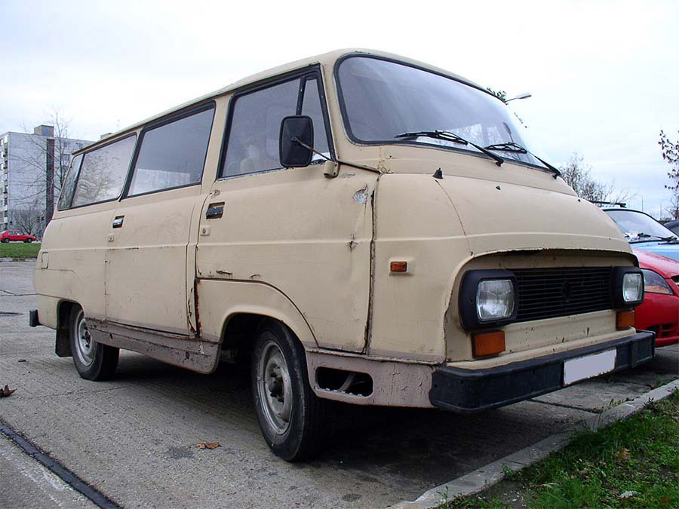
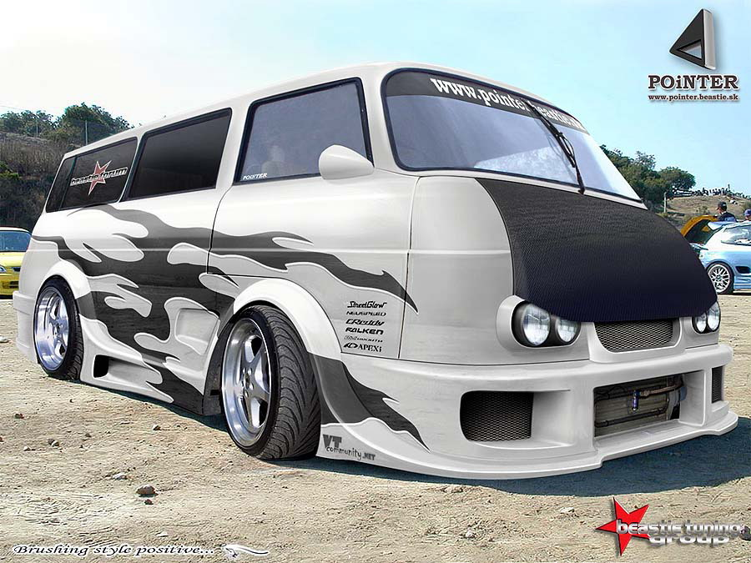
Procesy ako nástroj
… všetko má svoje limity
Max. 70 km/hod. Max. 130 km/hod.

Slide 9
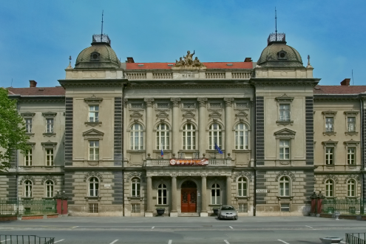
Interné a externé prostredie
Iniciatívy
Trendy
Legislatíva
Interné smernice
Stratégia
Technológie
Organizačná kultúra
Ľudské zdroje
Predmet zamerania

Slide 10
Prístupy k modelovaniu procesov

Slide 11
Prístupy k modelovaniu procesov
Metódy vychádzajúce z referenčných modelov
  Dôraz je kladený na využitie najlepších praktík, ktoré boli identifikované (v danom odvetví) a boli zahrnuté do príslušného referenčného modelu
Metódy vychádzajúce z fungovania organizácie
  Popisujú všetky procesy a činnosti vykonávané v organizácii, prechádzajú z funkčného na procesné fungovanie
Kombinované metódy

Slide 12
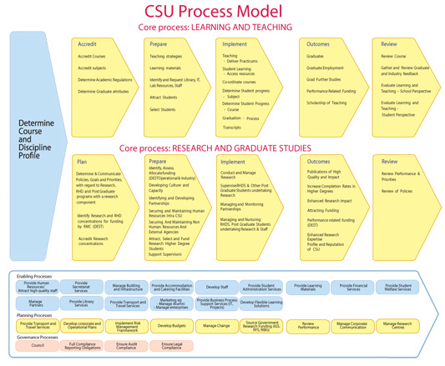
Metódy vychádzajúce z referenčných procesov
Charles Sturt University (www.csu.edu.au)
  cieľ – identifikovať príležitosti pre zlepšenie a zefektívnenie práce za účelom podporiť hlavný predmet činnosti univerzity – vzdelávanie, výučbu a výskumu
  2005 – zahájenie revízie všetkých procesov na univerzite
  2008 – publikovanie referenčného modelu (program produktívneho pracoviska) pre ostatné vysokoškolské pracoviská, ktoré realizujú projekty na reformu efektivity, produktivity a výkonnosti svojich inštitúcií

Slide 13
Metódy vychádzajúce z fungovania organizácie
Prechod z funkčného riadenia na procesné riadenie
Funkcie riadia aktivity organizácie
Procesy sú definované, ale ešte stále dominujú funkcie
Procesy riadia aktivity organizácie
Štúdijné
Ekonomika
Ľudské zdroje
Štúdijné
Ekonomika
Ľudské zdroje
Plánovanie, riadenie a
vyhodnocovanie výskumu
Plánovanie, riadenie a
vyhodnocovanie výskumu
Riadenie výučby a štúdia
Riadenie výučby a štúdia

Slide 14
Postup realizácie projektu
Určenie
východísk projektu
Modelovanie
súčasných procesov
Analýza
súčasných procesov
Návrh
budúcich procesov
Validácia
budúcich procesov
Implementácia
budúcich procesov

Slide 15
Príklad procesného modelu organizácie

Slide 16
Procesný model organizácie
Klasifikácia procesov podľa hľadiska hodnototvornosti:
  Riadiace – Zameriavajú sa na podporu hlavných a podporných procesov, napr. plánovanie
  Hlavné – Zásadnou mierou sa podieľajú na tvorbe pridanej hodnoty cielenej k uspokojeniu potrieb zákazníka, napĺňajú poslanie organizácie, napr. manažovanie intelektuálneho kapitálu
  Podporné - Slúžia k podpore hlavných procesov a poskytujú údaje na podporu riadenia a rozhodovania, napr. správa a údržba majektu, finančné riadenie
Riadiace procesy
Hlavné procesy
Podporné procesy

Slide 17
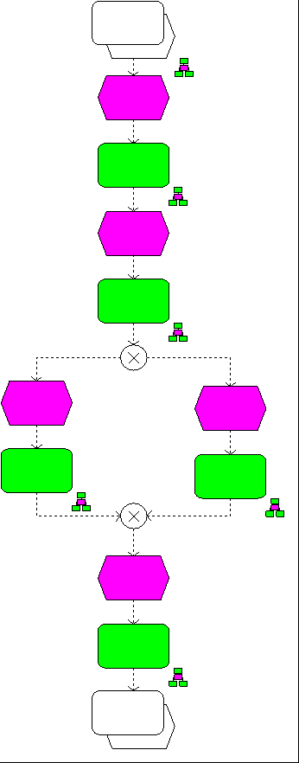
Hierarchizácia procesného modelu
1. úroveň
Vrcholová úroveň
TOP level – prehľadový model
Riadiace procesy
2. úroveň
Model tvorby pridanej hodnoty – prehľadový model
Hlavné procesy
3. úroveň
Model EPC
- Detailný model
Plánovanie, riadenie a hodnotenie výskumu
Podporné procesy
Plánovanie výskumu
Realizácia výskumu
Hodnotenie výskumu
Príprava a spracovanie projektov

Slide 18
Top Level Model - Príklad
Hlavné výstupy
  Kvalitní absolventi dosahujúci kľúčové kompetencie a spĺňajúci požiadavky trhu
  Kvalitní učitelia v potrebnej štruktúre podľa vedeckých hodností
  Zvyšujúci sa znalostný potenciál univerzity
  Aktuálne výsledky vedecko-výskumnej práce spĺňajúce medzinárodné kritéria a akceptáciu
Riadiace procesy
Vstup
Výstup
Hlavné procesy
Plánovanie, riadenie a hodnotenie výskumu
Riadenie výučby a štúdia
Podporné procesy

Slide 19
Model tvorby pridanej hodnoty - Príklad
Hlavné výstupy
  Zvýšený počet vedecko-výskumných prác
  Výsledky vedecko-výskumnej práce sú medzinárodne akceptované
  Študenti sú motivovaní zapájať sa do vedecko-výskumných aktivít
Plánovanie, riadenie a hodnotenie výskumu
Vstup
Výstup
Plánovanie výskumu
Realizácia výskumu
Hodnotenie výskumu
Príprava a spracovanie projektov
... ...

Slide 20
eEPC - Príklad
Dekanát
Spracovanie projektového zámeru
Spracovanie projektu
Zaslanie projektu na schválenie
Kompletizovanie projektu
Výzva je vypísaná
Projekt je skompletizovaný
Rektorát
Posúdenie projektového zámeru
Zaslanie rozhodnutia
Schvaľovanie projektu
Zaslanie dokumentácie
Začiatok
realizácie
Výzva je vypísaná
Vstupy
Výzva
Aktivita
Zodpovedný
Spracovanie projektového zámeru
Dekanát
IS
Výstupy
MS Office
Projektový zámer
Ukončenie realizácie
Zámer je spracovaný
Náklady
Trvanie
Predpoklady

Slide 21
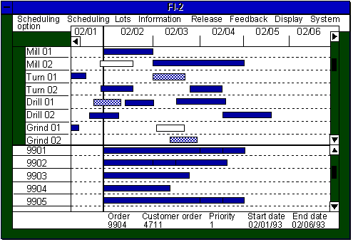
Procesný manažment – neustále zlepšovanie
Optimalizácia
Identifikácia a vizualizácia procesov
Zlepšovanie procesov
Modelovanie
Vyhodnocovanie
implementácia
Sledovanie
Monitoring
Meranie a hodnotenie procesov

Slide 22
Kolobeh neustáleho zlepšovania - Príklad
Dekanát
Spracovanie projektového zámeru
Spracovanie projektu
Zaslanie projektu na schválenie
Kompletizovanie projektu
Výzva je vypísaná
Projekt je skompletizovaný
AS-IS
Posúdenie projektového zámeru
Zaslanie rozhodnutia
Schvaľovanie projektu
Zaslanie dokumentácie
Rektorát
Optimalizácia
Dekanát
Spracovanie projektového zámeru
Spracovanie projektu
Zaslanie rozpočtu na schválenie
Kompletizovanie projektu
Výzva je vypísaná
Projekt je skompletizovaný
Posúdenie projektového zámeru
Zaslanie rozhodnutia
Schvaľovanie rozpočtu
Zaslanie dokumentácie
Rektorát
Automatizácia
Dekanát
Spracovanie projektového zámeru
Spracovanie projektu
Zaslanie rozpočtu na schválenie
Kompletizovanie projektu
Výzva je vypísaná
Projekt je skompletizovaný
Posúdenie projektového zámeru
Zaslanie rozhodnutia
Schvaľovanie rozpočtu
Zaslanie dokumentácie
Rektorát

Slide 23
Ďalšie príklady - podporné procesy
Možnosti zabezpečovania vybraných podporných činností
Prevádzka a údržba budov
  bez modelovania procesov:
    17 pracovníkov, réžijné náklady
  po modelovaní a analýze procesov:
    4 pracovníci, outsourcing interných opráv, 41% úspora nákladov
Upratovacie služby
  bez modelovania procesov:
    40 pracovníkov, 100% nákladov
  po modelovaní a analýze procesov:
    30 pracovníkov, nové čistiace stroje, 25% úspora nákladov

Slide 24
Predpoklady úspechu

Slide 25
Predpoklady úspechu
Jednoznačná podpora vedenia (rektorátu, fakúlt)
Menovanie manažéra zmeny s kompetenciami
Zapojenie interných kľúčových ľudí
Vytvorenie interného teamu s kompetenciami pre budúci rozvoj riadenia procesov
Dobrá komunikačná stratégia projektu vrámci univerzity
Postupná zmena (pilotné riešenie)
Zabezpečenie vzdelávania
Spolupráca so skúsenými expertmi

Slide 26
SW nástroje - odporúčania

Slide 27
SW nástroje používané pri mapovaní procesov
KRESLIACE NÁSTROJE
vytvárajú bitmapové súbory, resp. metasúbory
nezachovávajú konzistenciu procesov
pohodlné a rýchle
málo atribútov
výrazne lacnejšie
SmartDraw, CorelFlow, VISIO, Diagramer, PowerPoint, ...
MODELOVACIE NÁSTROJE
vytvárajú dátové súbory na rôznych platformách
zachovávajú konzistenciu procesov
množstvo atribútov
výrazne drahšie
ARIS, QPR, IBM Websphere, CASEWise, Wisdom, CoolBiz, ...

Slide 28
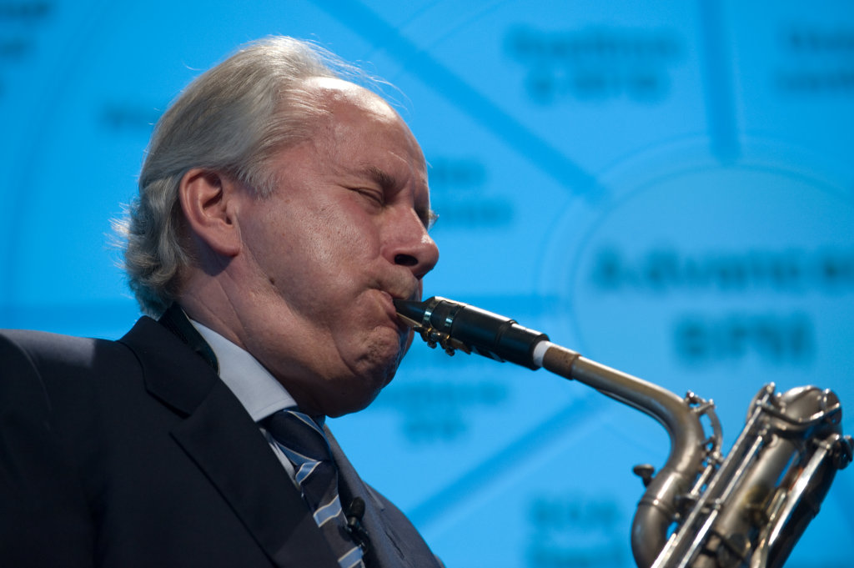

Odporúčaný nástroj
ARIS
– dlhodobý leader v segmente sw nástrojov pre BPM
- Bezplatne dostupný pre univerzitné a výskumné účely
Prof. Dr. August Wilhelm Scheer
zakladateľ IDS Scheer (1984)
- “zakladateľ BPM“

Slide 29
Ďakujeme za pozornosť ! renata.kiselicova@centire.com ludovit.lauko@centire.com

